Slide 1
Ça arrive… La merde…

Slide 2
Qui n’a pas un jour ou l’autre eu à subir les affres du hasard, les pires événements.
Dans ces cas là, c’est le destin, le mauvais sort qui frappe à votre porte et tout ce qu’on peut dire, c’est:
“OH, MERDE!”
Eh bien regardez attentivement ce qui est arrivé un beau jour dans les rues d’une ville européenne...

Slide 3
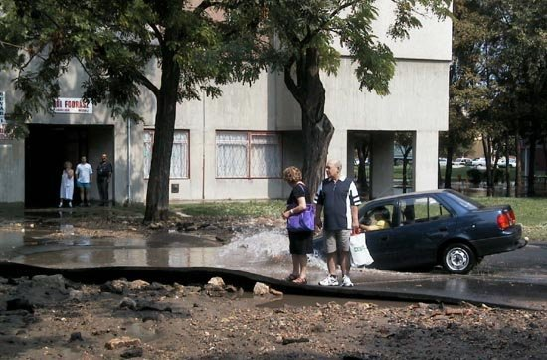
1. La conductrice de la voiture a visiblement sous-estimé la profondeur de la flaque d’eau...

Slide 4
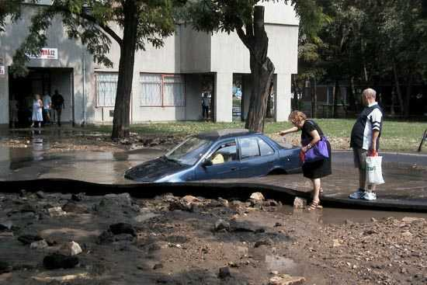
2. Elle essaie de faire reculer sa voiture en catastrophe...

Slide 5
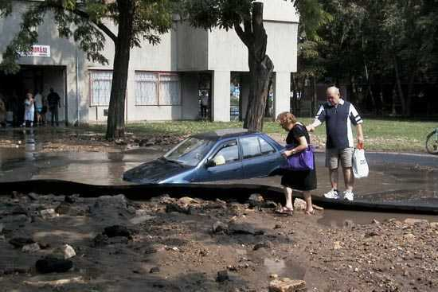
Regardez bien cet homme, et surtout ses pompes…
3. À ce stade, le moteur a probablement boit la tasse...

Slide 6
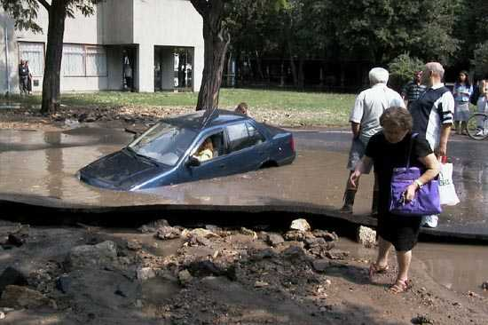
4. Les badauds qui avaient commencé à râler à cause des projections d’eau commencent à s’intéresser au sort de la conductrice...

Slide 7
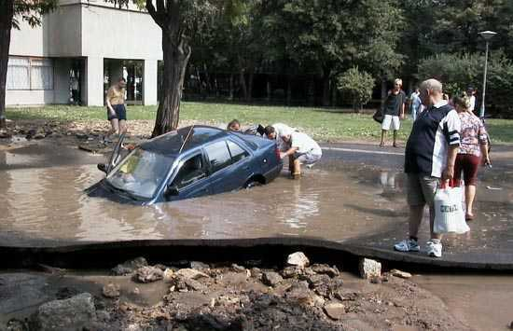
Observez le 4ème intervenant
La conductrice quitte sa voiture
5. Trois bons samaritains tentent de tirer la voiture hors de l’eau...

Slide 8
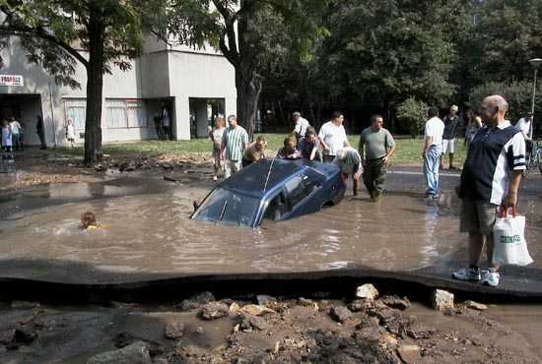
Un seul se soucie de la femme.
Qu’est-ce que ces hommes regardent
La conductrice nage

Slide 9
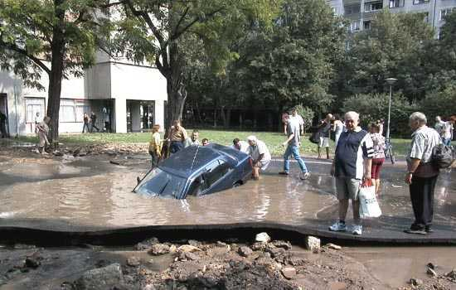
Les quatre gars essaient encore quelque chose...

Slide 10
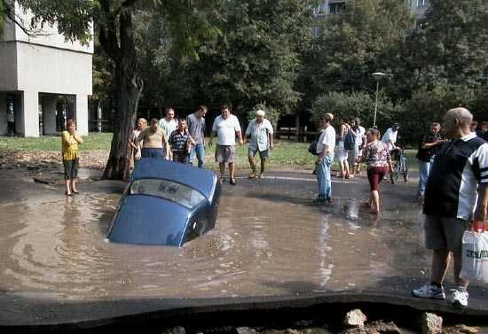
Tu parles d’une merde!!
Waow!
Un bateau qui coule!
Ma caisse!
Ce gars n’a pas bougé 1 orteil...
Et la suite?

Slide 11
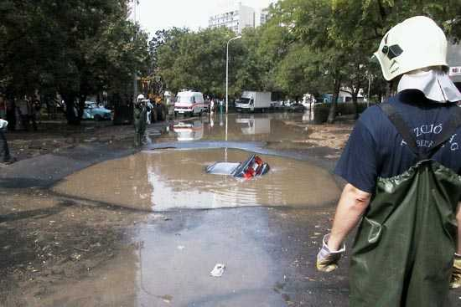
Gloub, gloub, gloub...

Slide 12
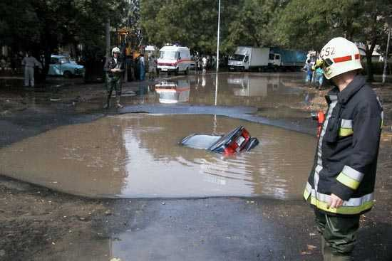
Quelqu’un a déjà vu un tel “nid de poule”?!

Slide 13
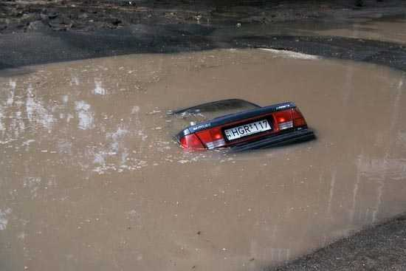
Est-ce que son assurance comportait le risque “Moteur noyé dans une flaque”?

Slide 14
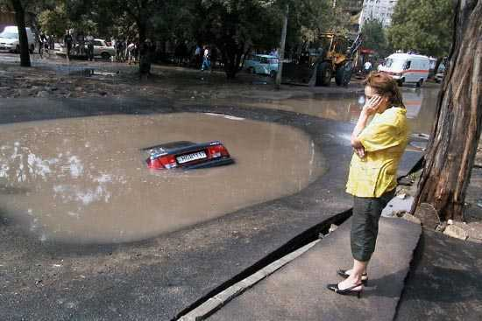
Ceci était un très beau cas de…
OH MERDE!

Slide 15



Visionné chez
Pour en voir plus cliquez ici

